Slide 1

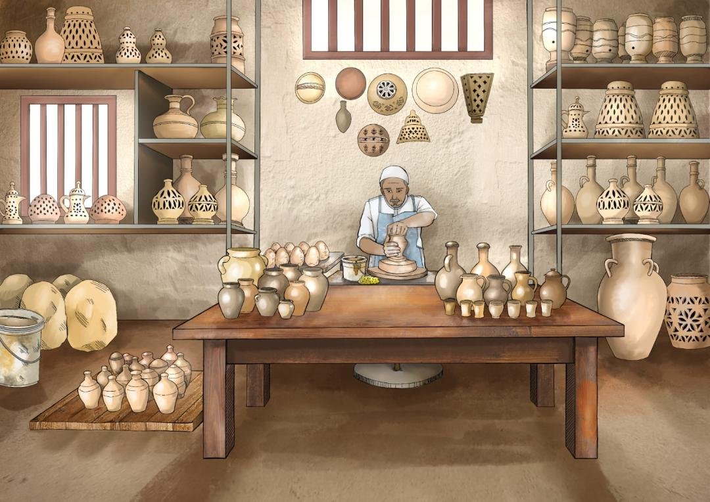
الحَلْقَةُ الأُولى/ اللُّغَةُ العَرَبيّةُ الصَّفُّ الثّاني الابْتِدائِــــــيُّ / الفَصْلُ الدِّراسِيُّ الثّاني
وَحْدَةُ: (وَطَني الْبَحْرَيْنُ) الدَّرْسُ الثّالِثُ: ما أَجْمَلَ صِناعَةَ أَجْدادِنا!
3- التَّدْريباتُ (أُحلِّلُ وأُركِّبُ وأَتَدَرّبُ)
وزارة التربية والتعليم –الفصل الدراسي الأول 2021-2022

Slide 2

ثالِثًا: أُحَلِّلُ وَأُرَكِّبُ
1- أَقْرَأُ كُلَّ جُمْلَةٍ مِمَّا يَأْتي، وَأَكْتُبُ عَدَدَ كَلِماتِها:
6
- قالَ أَبي: "هَذا مَصْنَعُ صَديقي إبراهيمَ".
10
- مَرَرْنا صَباحَ السّبْتِ قُرْبَ "دُوَّارِ الْفَخَّارِ" في مَدْخَلِ قَرْيَةِ عالي.
11
-لَقَدْ عَرَفْتُ الآنَ سَبَبَ وَضْعِ تِلْكَ الْجَرَّةِ الْكَبيرَةِ في "دُوّارِ الْفَخّارِ".
وزارة التربية والتعليم –الفصل الدراسي الأول 2021-2022

Slide 3
2- أُحَدِّدُ عَدَدَ مَقاطعِ كُلِّ كَلِمَةٍ:
الْكَلِمَةُ | عَدَدُ مَقاطِعِها
حَصّالاتٌ
يَمينًا
4
3
وزارة التربية والتعليم –الفصل الدراسي الأول 2021-2022

Slide 4
3- أَضَعُ الْعَلامَةَ ()بَعْدَ التَّحْليلِ الصَّحيحِ لِكُلِّ كَلِمَةٍ:
 | شِيــــــــــــاهٌ |  |  |  |  |  | نَبــــــــــــيـــــــــــــــــــهٌ
شِـ | اهٌ | ـــيا |  |  |  | نَـــــ | ـبيـ | ـاهٌ
شِـ | ـــيا | اهٌ |  |  |  | ــبيـ | نَـــــ | ـاهٌ
ـشِـ | ـــيا | ـهٌ |  |  |  | نَـــــ | ـبيـ | ــهٌ


وزارة التربية والتعليم –الفصل الدراسي الأول 2021-2022

Slide 5
3- أَضَعُ الْعَلامَةَ ()بَعْدَ التَّحْليلِ الصَّحيحِ لِكُلِّ كَلِمَةٍ:
مُـ | جـَ | ـــأَ | ــفا | ةٌ |  |  | وا | ـــةٌ | ـاحَـــ
مُـ | ــفا | جـَ | ـــأَ | ـةٌ |  |  | وا | حَــ | ـةٌ
مُـ | ــفا | جـَ | ـــأَ | ةٌ |  |  | وا | حَــ | ةٌ
واحَةٌ
مُفاجَأَةٌ


وزارة التربية والتعليم –الفصل الدراسي الأول 2021-2022

Slide 6
4- أَقْرَأُ الْفِقْرَةَ الْآتِيَةَ، ثُمَّ أُصَنِّفُ الْكَلِماتِ الـمُلَوَّنَةَ، وأُحَلِّلُها إِلى مَقاطِعِها:
قالَ أَخي الصَّغيرُ ناصِرٌ: " لِـماذَا وُضِعَتْ هَذِهِ الْجَـــــــــــــــــــــــرَّةُ الْكَبِيرَةُ هُنا"؟ قــــــــــــــــــالَ أَبي: " حَسَنًا يا بُنَيَّ، بَعْدَ قَليلٍ سَتَعْرِفُ".
تَحْليلُ الْـــــــكَلِمَةِ
ناصِرٌ
......
.................
ـرٌ
صِـــ
......
......
نا
حَسَنًا
......
ـسَـ
......
.................
ـنًا
......
حَـ
.................
ـلٍ
......
قَليلٍ
......
ـليـ
......
قَـ
وزارة التربية والتعليم –الفصل الدراسي الأول 2021-2022

Slide 7
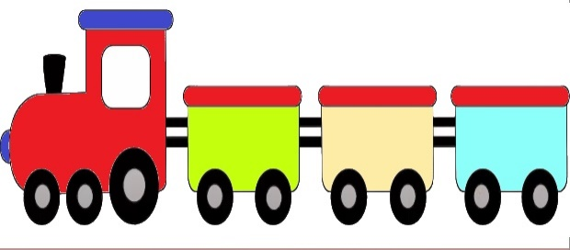
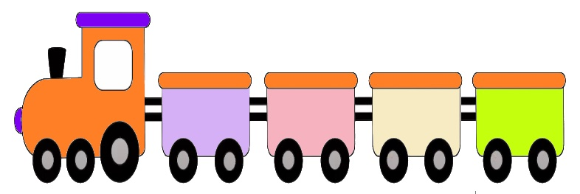
5- أُحَلِّلُ الْكَلِماتِ إِلى مَقاطِعِها كَما في الْـمِثالِ :
فَخّارٌ
رٌ
ـخا
فَخْـ
عَجينَةٌ
ـةٌ
ـنَـــ
ـجيـ
عَـــ
وزارة التربية والتعليم –الفصل الدراسي الأول 2021-2022

Slide 8
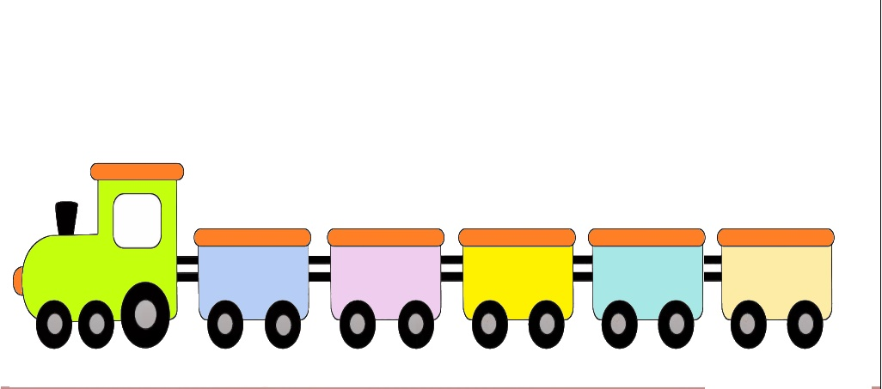
5- أُحَلِّلُ الْكَلِماتِ إِلى مَقاطِعِها كَما في الْـمِثالِ :
مُخْتَلِفَةٌ
ـةٌ
ـفَـ
ـلِـ
ـتَــ
مُخْـ
وزارة التربية والتعليم –الفصل الدراسي الأول 2021-2022

Slide 9
6- أُحَلِّلُ الْكَلِماتِ في شَبَكَةِ الْكَلِماتِ الْـمُتَقاطِعَةِ:
(1) عَجَلَةٌ (2) صِناعَةٌ (3) رِسالَةٌ (4) سافَرَ
 |  |  |  | 1
 | 2
 |  | 4
3
ــةٌ
عَــ
ـنا
صِـ
ـجَــ
ـلَـ
ـةٌ
لَـــ
سا
رِ
فَـ
ـرَ
وزارة التربية والتعليم –الفصل الدراسي الأول 2021-2022

Slide 10
7-أُكْمِلُ مَلْءَ هَرَمِ الكَلِماتِ بالْـمَقاطِعِ الْـمُناسِبَةِ مِنَ الْـحُرُوفِ؛ لِأُكَوِّنَ كَلِماتٍ:
ر -ع - م
..........................................
زَرَعَ
عَ
..........................................
مُزارِعٌ
عٌ
رِ
مُـ
وزارة التربية والتعليم –الفصل الدراسي الأول 2021-2022

Slide 11
7-أُكْمِلُ مَلْءَ هَرَمِ الكَلِماتِ بالْـمَقاطِعِ الْـمُناسِبَةِ مِنَ الْـحُرُوفِ؛ لِأُكَوِّنَ كَلِماتٍ:
ب - ل - ـة
ذابَ
....................................
بَ
بَـــــذَلَ
بَـــــــ
....................................
لَ
ـةٌ
وزارة التربية والتعليم –الفصل الدراسي الأول 2021-2022

Slide 12
8- أُكَوِّنُ كَلِماتٍ بِالْـمَقاطِعِ مُراعِيًا الرُّسوماتِ كَما في الْـمِثالِ:
ةٌ
ـرَ
كُــــ
شاشَةٌ
كُرَةٌ
...................................................
فَراشَةٌ
ـةٌ
ةٌ
شا
فُرْ
...................................................
شَـــ
ـرا
فَـ
فُرْشاةٌ
...................................................
وزارة التربية والتعليم –الفصل الدراسي الأول 2021-2022

Slide 13
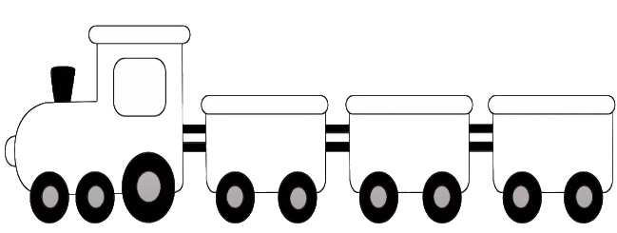
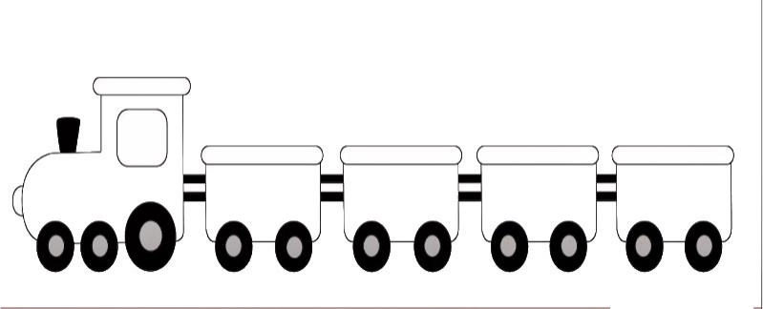
9-أُرَتِّبُ الـمَقاطِعَ وَأُضيفُ إِلِيْها (ه ) أَوْ( ـه ) مَضْبوطَةً بِالْحَرَكَةِ الـمُناسِبَةِ؛ لِتَكْوينِ كَلِماتٍ كَما في الْـمِثالِ:
(ــذِ - هَـ)
هَذِهِ
هِ
ـذِ
هَـ
( ـبَـ - تَـ - انْـــــ)
(جو - وُ)
ـهَ
ـبَـ
ـتَـ
انْـ
هٌ
جو
وُ
............
............
............
............
............
............
............
......................................
انْتَبَهَ
وُجوهٌ
......................................
وزارة التربية والتعليم –الفصل الدراسي الأول 2021-2022

Slide 14
10- أَمْلَأُ كُلَّ فَراغٍ بِمَقْطَعٍ مُناسِبٍ مِنَ الْـحُروفِ، ثُمَّ أُرَكِّبُ كَلِماتٍ:
(ذ . ز)
زَبيبٌ
بيـ
.............................
زَ
............
ـبٌ
ذَهَبٌ
هَـ
.............................
ذَ
.............
وزارة التربية والتعليم –الفصل الدراسي الأول 2021-2022

Slide 15
10- أَمْلَأُ كُلَّ فَراغٍ بِمَقْطَعٍ مُناسِبٍ مِنَ الْـحُروفِ، ثُمَّ أُرَكِّبُ كَلِماتٍ:
(ة . ـة)
مِدْفَأَةٌ
ـــأَ
فَـ
ةٌ
...............................
.............
مِدْ
مِدْخَنَةٌ
ـنَـ
خَـ
ــــــــةٌ
...............................
.............
وزارة التربية والتعليم –الفصل الدراسي الأول 2021-2022

Slide 16
10- أَمْلَأُ كُلَّ فَراغٍ بِمَقْطَعٍ مُناسِبٍ مِنَ الْـحُروفِ، ثُمَّ أُرَكِّبُ كَلِماتٍ:
( ـة . ـه)
ـــــبِـــــ
مُنْـ
مُنْتَبِهٌ
ـهٌ
...............................
.............
ـــــتَـــــ
ــــبَــــ
مَكْـ
مَكْتَبَةٌ
ــــــــةٌ
...............................
.............
وزارة التربية والتعليم –الفصل الدراسي الأول 2021-2022

Slide 17
11- أ – أُكْمِلُ الْكَلِماتِ بِالْـمَقْطَعِ الْـمُناسِبِ مِمّا يأْتي:
ذَ
)
ـةِ
-
ـهَ
-
هِ
-
زَ
-
(
انْتَبَـ.......... .........هَبَ حَديقَـ......... .........رافَةً مِيا.........
وزارة التربية والتعليم –الفصل الدراسي الأول 2021-2022

Slide 18
11-ب: أَضَعُ كُلَّ كَلِمَةٍ حَصَلْتُ عَلَيْها في الْفَراغِ الْـمُناسِبِ؛ لِأُكْمِلَ الْفِقْرَةَ.
مِياهِ
-
ذَهَبَ
-
زَرافَةً
-
حَديقَةِ
-
انْتَبَهَ
مَحْمودٌ وَأُسْرَتُهُ إِلى الـْحَيَوانِ؛
فَشاهَدُوا طَويلَةً، وَطُيورًا تَسْبَحُ في الْبِرْكَةِ.
مَحْمودٌ إِلى فَرْخِ بَطٍّ تائِهٍ؛ فَأَمْسَكَهُ بِلُطْفٍ وَأَرْجَعَهُ إِلى أُمِّهِ.
............................
............................
......................
............................
............................
وزارة التربية والتعليم –الفصل الدراسي الأول 2021-2022

Slide 19
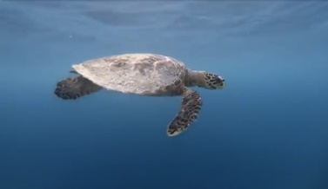
رَابِعًا: أَتَدَرَّبُ.
1- أ- أُلَوِّنُ كَلِماتِ الْجُمْلَةِ الآتِيَةِ:
السُّلَحْفاةُ في الْبَحْرِ.
الْبَحْرِ
عَلى
السُّلَحْفاةُ
السِّياجِ
في
وزارة التربية والتعليم –الفصل الدراسي الأول 2021-2022

Slide 20
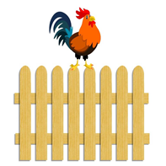
ب- أُكْمِلُ الْـجُمْلَةَ بالْكَلِمَتَيْنِ الباقِيَتَيْنِ مِنَ الْكَلِماتِ السّابِقَةِ مُسْتَعينًا
بالصّورَةِ:
...........
السِّياجِ.
عَلى
...............
الدّيكُ
وزارة التربية والتعليم –الفصل الدراسي الأول 2021-2022

Slide 21
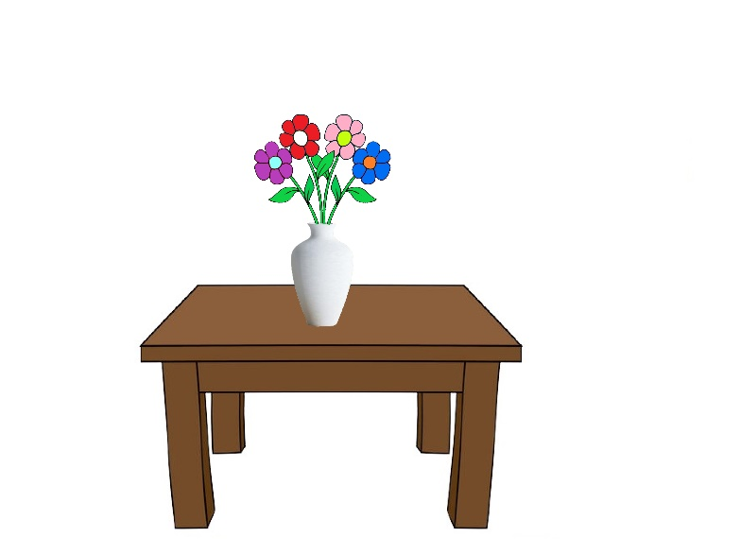
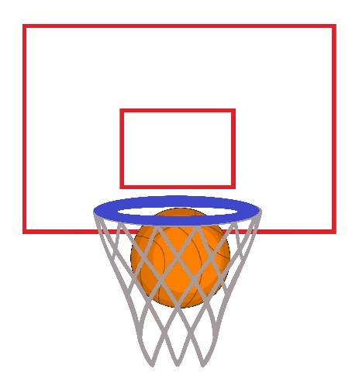
2. أَتَأَمَّلُ الصّورَةَ، وَأُلَوِّنُ الْـجُمْلَةَ الـْمُناسِبَةَ:
الزَّهْرِيَّةُ عَلى الرَّفِّ.
الزَّهْرِيَّةُ عَلى الطّاوِلَةِ.
الْكُرَةُ في السَّلَّةِ.
الْكُرَةُ عَلى الْأَرْضِ.
وزارة التربية والتعليم –الفصل الدراسي الأول 2021-2022

Slide 22
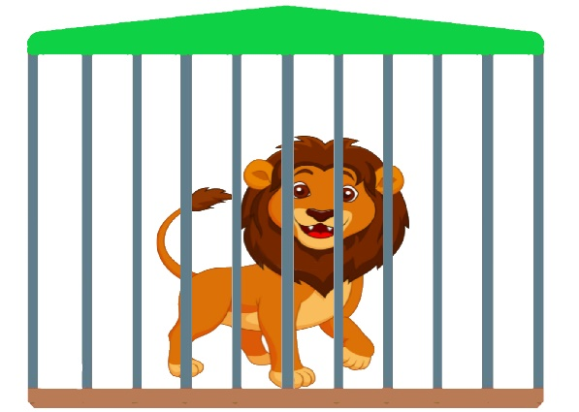
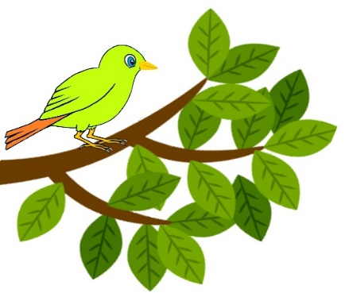
3. أُكْمِلُ الفَراغَ في كُلِّ جُمْلَةٍ بِما يُناسِبُ مِنَ الْكَلِماتِ:
الرَّفِّ - الْغُصْنِ - في - الْخِزانَةِ - عَلى - الْقَفَصِ
..............
فــــي
الْقَفَصِ.
...........
الْأَسَدُ
عَلى
..............
...........
الْغُصْنِ.
الْعُصْفورُ
وزارة التربية والتعليم –الفصل الدراسي الأول 2021-2022

Slide 23
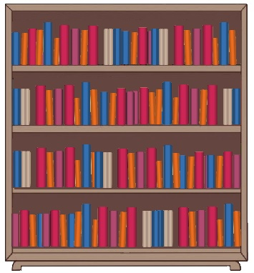
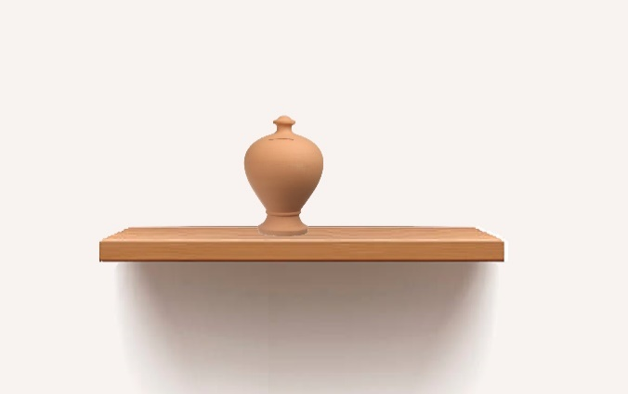
3. أُكْمِلُ الفَراغَ في كُلِّ جُمْلَةٍ بِما يُناسِبُ مِنَ الْكَلِماتِ:
الرَّفِّ - الْغُصْنِ - في - الْخِزانَةِ - عَلى - الْقَفَصِ
..............
فــــي
...........
الْخِزانَةِ.
الْكُتُبُ
..............
...........
الرَفِّ.
عَلى
الْحَصّالَةُ
وزارة التربية والتعليم –الفصل الدراسي الأول 2021-2022

Slide 24
4.أُرَتِّبُ الْكَلِماتِ لِأُكَوِّنَ جُمْلَةً، ثُمَّ أَكْتُبُـها:
فـــــــي
الْعَصيرُ
الثَّلّاجَةِ
فـــــــي
الثَّلّاجَةِ.
الْعَصيرُ
1
3
2
الطّاوِلَةِ.
عَلى
الْـمِقْلَمَةُ
عَلى
الْـمِقْلَمَةُ
الطّاوِلَةِ
2
1
3
الْـمِحْفَظَةِ.
فــــي
النّقودُ
النُّقودُ
فـي
الْـمِحْفَظَةِ
1
2
3
وزارة التربية والتعليم –الفصل الدراسي الأول 2021-2022

Slide 25
انْتَهى الدَّرْسُ
وزارة التربية والتعليم –الفصل الدراسي الأول 2021-2022

